Slide 1

Projekt
1
Projekt.ino
Projekt.xml
2
3
4
5
Generátor
Arduino Knižnica
Arduino
Kompilátor
Executable
Spustenie na
zariadení
Naše rozšírenie

Slide 2
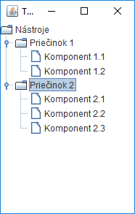
DefaultMutableTreeNode rootTreeNode, treeNode; // Koreňový element stromu rootTreeNode = new DefaultMutableTreeNode("Nástroje", true); // Pridanie stromu elementov treeNode = new DefaultMutableTreeNode("Priečinok 1"); treeNode.add(new DefaultMutableTreeNode("Komponent 1.1")); treeNode.add(new DefaultMutableTreeNode("Komponent 1.2")); rootTreeNode.add(treeNode); treeNode = new DefaultMutableTreeNode("Priečinok 2"); treeNode.add(new DefaultMutableTreeNode("Komponent 2.1")); treeNode.add(new DefaultMutableTreeNode("Komponent 2.2")); treeNode.add(new DefaultMutableTreeNode("Komponent 2.3")); rootTreeNode.add(treeNode); // Vytvorenie modelu TreeModel treeModel = new DefaultTreeModel(rootTreeNode); // Grafický element stromu a vloženie do okna swing JTree jTree = new JTree(treeModel); add(jTree, BorderLayout.CENTER);

Slide 3
while(b != 0) { if(a > b) { a = a - b; } else { b = b - a; } } return a;
PROGRAM
WHILE
RETURN
COND (!=)
IF
VARIABLE (A)
VARIABLE (A)
CONST (0)
COND (>)
EXPR
EXPR
...
...
VARIABLE (A)
VARIABLE (B)

Slide 4
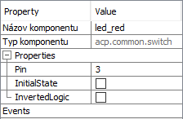
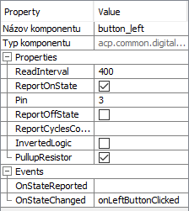

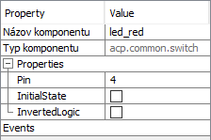
Použitie rovnakého názvu komponentu!
Použitie rovnakého hardvérového prostriedku

Slide 5
Základné rozloženie záložiek
Alternatívne rozloženie záložiek
Ponuka
komponentov
Ponuka
komponentov
Inštancie
komponentov
projektu
Editor
zdrojového
kódu
Vlastnosti
inštancií
Inštancie
komponentov
projektu
Editor
zdrojového
kódu
Vlastnosti
inštancií
Konzola
Konzola

Slide 6
onReleased()
Stlač ma
Nestlačené
Stlačené
onPressed()
Typ komponentu:
Tlačidlo
onEnabled()
onDisabled()
Zablokované

Slide 7
Správca udalostí
Tlačidlo
spracujUdalosť()
Registrácia na udalosť:
Stlačenie tlačidla
Zaregistrované
Čas
Používateľ stlačil
tlačidlo
Správca udalostí spustí
všetky zaregistrované udalosti
Spracovanie
udalosti

Slide 8
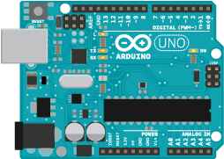
XML konfigurácia:
Komponent:
motor
Zdrojový kód:
Komponent:
led
Komponent:
button
Event: onButtonPressed()
...
void onButtonPressed() {
...
motor.start(5);
...
led.turnOn();
...
}

